Slide 1

聊 城 市 技 师 学 院
TECHNICIAN COLLEGE OF LIAOCHENG CITY
建筑施工组织
建筑施工组织设计的分类
主讲人：任静

Slide 2
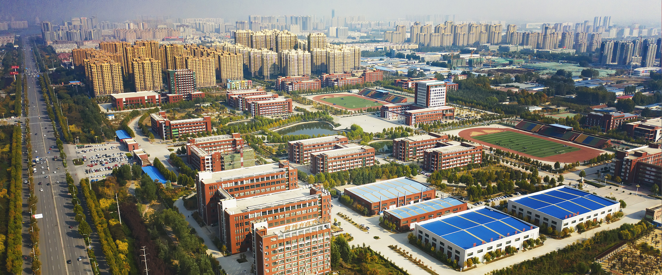
情景引入
如图所示，一座座高楼大厦，是一个个建筑产品。
建筑产品具有地点固定、类型多样、体积庞大等特点。

Slide 3
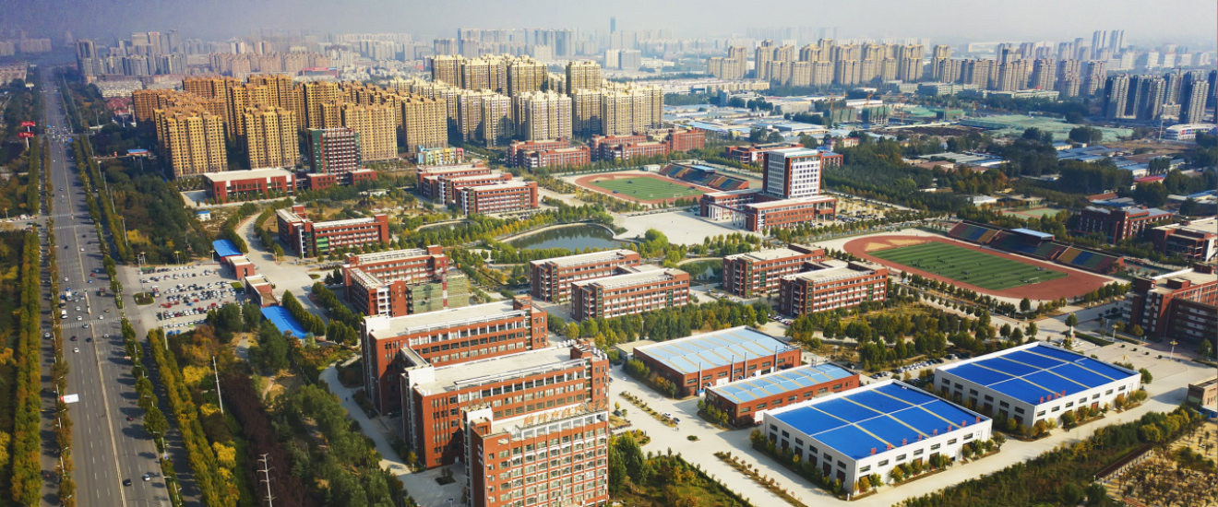
情景引入
建筑产品的特点决定了建筑施工的特性
建筑产品的施工过程是一项极其复杂的组织活动和生产活动。
固定性
体积庞大性
多样性
综合性
流动性
周期长
单件性
复杂性

Slide 4
施工组织设计的分类
为了有效的进行建筑施工的组织与管理，我们在建筑施工开始
前，需要进行施工组织设计文件的编制。

Slide 5
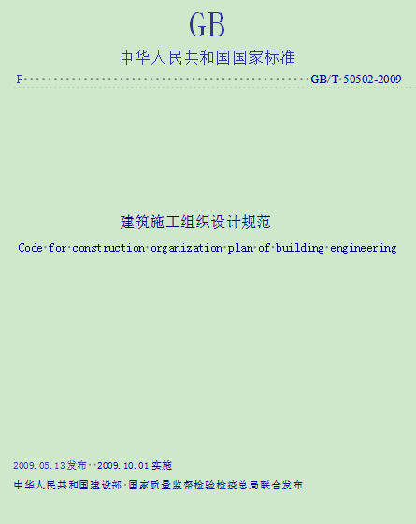
施工组织设计的分类
什么是施工组织设计呢？
  施工组织设计
  construction organization plan
    施工组织设计是以施工项目为对
    象编制的，用于指导施工的技术、
    经济和管理的综合性文件。

Slide 6
施工组织设计的分类
按编制对象范围不同，施工组织设计分为三类。
1
2
3
施工总组织设计
单位工程施工组织设计
分部（分项）工程施工组织设计

Slide 7

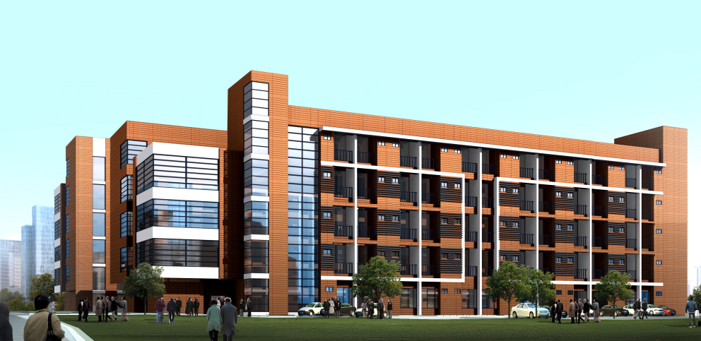

施工组织设计分类
请插入图片
请插入图片
名称：施工组织总设计
服务对象：
群体工程 特大型项目
作用：
统筹规划 重点控制
名称：单位工程施工组织总设计
服务对象：单位（子单位）工程项目
作用：指导作用 制约作用
名称：分部分项施工组织设计，即施工方案
服务对象：分部分项工程
专项工程
作用：具体指导施工

Slide 8
施工组织设计分类
按编制时间阶段不同，施工组织设计分为标前施工组织设计和标后施工组织设计两类。
招投标活动
编制标前施工组织设计
目的：中标签约
编制标后施工组织设计
目的：施工效益
中标前 中标 中标后 时间轴

Slide 9
施工组织设计的分类
以上就是施工组织设计的分类，你记住了吗？

Slide 10
施工组织设计分类
谢谢聆听

